Slide 1
Отчет об исполнении бюджета Муниципального образования город Ирбит за 2022 год в доступной для граждан форме

Slide 2
Используемые понятия и термины
Бюджет – план расходов и доходов на определенный период.
Доходы бюджета – безвозмездные и безвозвратные поступления денежных средств в бюджет.
Расходы бюджета – выплачиваемые из бюджета денежные средства.
Дефицит бюджета – превышение расходов бюджета над его доходами.
Профицит бюджета – превышение доходов бюджета над его расходами.
Бюджетный кредит – денежные средства, предоставляемые областным бюджетом бюджету муниципального образования на возвратной и возмездной основах.
Муниципальные гарантии – способ обеспечения гражданско-правовых обязательств, в силу которого муниципальное образование (гарант) дает письменное обязательство отвечать за исполнение лицом, которому дается муниципальная гарантия, обязательства перед третьими лицами полностью или частично.
Муниципальная программа – документ стратегического планирования, содержащий комплекс планируемых мероприятий, взаимоувязанных по задачам, срокам осуществления, исполнителям и ресурсам и обеспечивающих наиболее эффективное достижение целей и решение задач социально-экономического развития муниципального образования.

Slide 3
Межбюджетные трансферты – денежные средства, перечисляемые из одного бюджета бюджетной системы Российской Федерации другому (латинское transfero — переношу, перемещаю).
Виды межбюджетных трансфертов
Дотации Субсидии Субвенции
При дотации денежная помощь со стороны бюджета другого уровня не оговаривается никакими условиями (в переводе с латинского dotatio - дар, пожертвование).
При субсидии средства предоставляются бюджету другого уровня на условиях долевого финансирования расходов (латинское subsidium - помощь, поддержка).
При субвенции со стороны государства выделяются средства местному бюджету на исполнение переданных государственных полномочий.

Slide 4
ДОХОДЫ БЮДЖЕТА
Налоговые доходы
Неналоговые доходы
Безвозмездные поступления
Поступления от уплаты
налогов и сборов,
предусмотренных Налоговым
Кодексом РФ, например:
налог на доходы физических лиц,
акцизы,
земельный налог,
налог на имущество физических лиц,
государственная пошлина,
другие налоги.
Поступления от уплаты пошлин, сборов, установленных законодательством РФ, а также штрафов за нарушение законодательства, например:
доходы от использования и продажи муниципального имущества и земли,
доходы от оказания платных услуг,
штрафные санкции,
иные неналоговые доходы
Межбюджетные трансферты

Slide 5
Муниципальные учреждения МО город Ирбит
Всего 48 муниципальных учреждений
Подведомственность | Автономные | Бюджетные | Казенные
Администрация | 2 | 2 | 3
Управление образованием | 19 | 13 | 1
Управление культуры, физической культуры и спорта | 6 | 2 | -
Итого | 27 | 17 | 4

Slide 6
Муниципальные унитарные предприятия Городского округа «город Ирбит» Свердловской области
На 01.01.2023 года на территории ГО город Ирбит действует 8
муниципальных унитарных предприятий:
1. МУП МО город Ирбит «Ирбит-Авто-Транс»;
2. МУП МО город Ирбит «Городские тепловые сети»;
3. МУП ГО город Ирбит «Водоканал-Сервис»;
4. МУП ГО город Ирбит «Жилкомсервис»;
5. МУП ГО город Ирбит «Комбинат питания»;
6. МУП МО город Ирбит «Ресурс»;
7. МУП БОН «Рембыттехника» МО город Ирбит ;
8. МУП МО город Ирбит «Аптека № 59».

Slide 7
Объем инвестиций в экономику города
млн. рублей
*- предварительно

Slide 8
Обеспеченность торговыми площадями
на 1000 жителей, кв. м.

Slide 9
Оборот крупных и средних
предприятий города
млн. рублей
*- предварительно
9

Slide 10
Объем инвестиций в экономику города
млн. рублей
*- предварительно
10

Slide 11
Обеспеченность торговыми площадями
на 1000 жителей, кв. м.

Slide 12
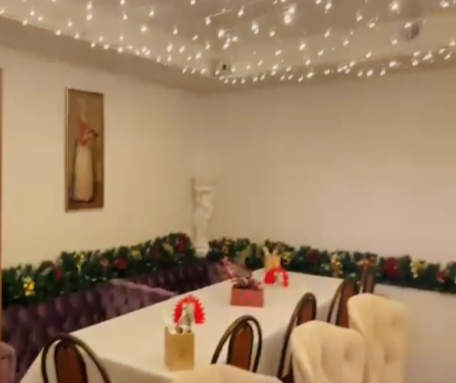
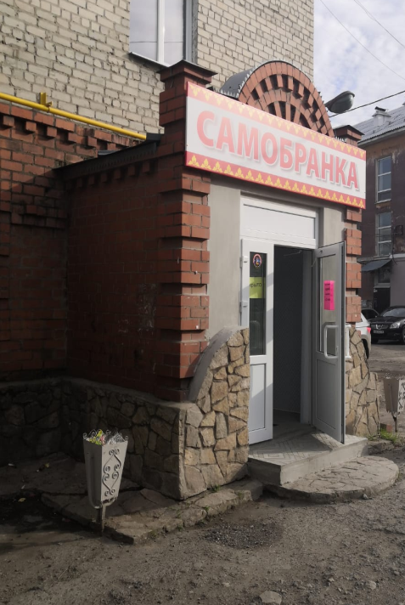
Открытие новых объектов потребительского рынка в 2022 году
Открыто 28 объектов потребительского рынка
17 объектов торговли
5 объектов бытового обслуживания
6 объектов общественного питания
Создано 42 рабочих мест
Объем инвестиций составил более 38 млн. руб.

Slide 13
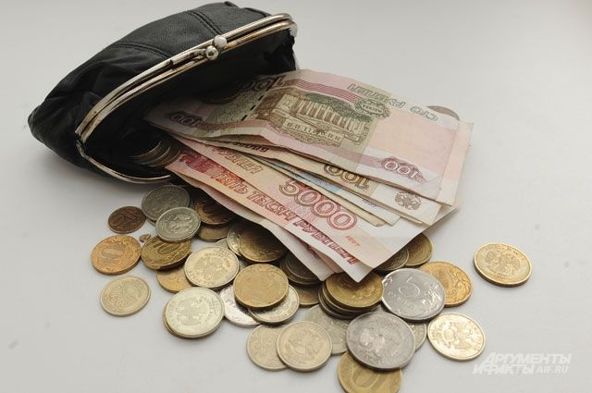
Доходы населения
Среднемесячная заработная плата по Городскому округу «город Ирбит» Свердловской области
2021 год – 38 849 руб.
2022 год – 42734 руб. (предварительно)
с 01.01.2023 года:
МРОТ – 16 242 рублей
Прожиточный минимум – 14 375 рублей на душу населения
13

Slide 14
Динамика уровня безработицы

Slide 15
Демография

Slide 16
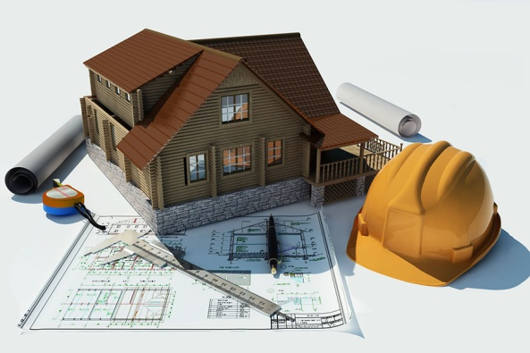
Жилищное строительство
кв. метров

Slide 17
Межведомственная комиссия
по вопросам укрепления финансовой
самостоятельности бюджета
Сумма погашенной недоимки в 2020-2022 годах, млн. рублей
17

Slide 18
(млн.руб.)
 | 2018 год факт | 2019 год факт | 2020 год факт | 2021 год факт | 2022 год факт
Доходы бюджета | 1 446,5 | 1 586,6 | 2 204,9 | 2 132,3 | 2 667,2
Расходы бюджета | 1 415,0 | 1 579,7 | 2 162,5 | 2 224,4 | 2 653,4
Профицит (+), дефицит (-) | +31,5 | +6,9 | + 42,4 | - 92,1 | +13,8
Общие характеристики бюджета

Slide 19
Объем доходов бюджета в расчете на одного жителя в динамике
Исполнение бюджета по доходам

Slide 20
Налог на доходы физических лиц
Исполнение бюджета по доходам
20

Slide 21
Налог, взимаемый в связи с упрощенной системы налогообложения
Исполнение бюджета по доходам

Slide 22
Налог, взимаемый в связи с применением патентной системы налогообложения
Исполнение бюджета по доходам

Slide 23
Доходы от использования имущества
Исполнение бюджета по доходам

Slide 24
Доходы от реализации имущества
Исполнение бюджета по доходам
24

Slide 25
Штрафы, санкции, возмещение ущерба
Исполнение бюджета по доходам

Slide 26
Межбюджетные трансферты в общем объеме доходов
Межбюджетные отношения

Slide 27
Динамика поступлений межбюджетных трансфертов, млн.руб.
Межбюджетные отношения

Slide 28
Динамика безвозмездных поступлений в бюджет ГО город Ирбит
Исполнение бюджета по доходам

Slide 29
Объем безвозмездных поступлений в расчете на одного жителя в динамике
Исполнение бюджета по доходам

Slide 31
Динамика расходов бюджета в расчете на одного жителя

Slide 32
Структура расходов (млн. руб.)
 | 2019 год | 2020 год | 2021 год | 2022 год
ВСЕГО РАСХОДОВ | 1 579,7 | 2 162,5 | 2 224,4 | 2 653,4
Общегосударственные вопросы | 100,1 | 107,8 | 109,1 | 199,9
Национальная безопасность и правоохранительная деятельность, средства массовой информации, охрана окружающей среды, обслуживание муниципального долга | 14,4 | 16,0 | 17,8 | 20,6
Национальная экономика | 65,2 | 258,0 | 235,2 | 340,1
Жилищно-коммунальное хозяйство | 161,4 | 383,0 | 244,2 | 314,1
Образование | 868,2 | 963,2 | 1 112,2 | 1 270,3
Культура, кинематография | 147,5 | 204,1 | 259,5 | 307,3
Социальная политика | 146,7 | 152,0 | 149,3 | 132,6
Физическая культура и спорт | 76,5 | 75,0 | 97,1 | 68,5

Slide 33
Расходы в области национальной экономики (в млн.руб.)

Slide 34
Расходы на ЖКХ (в млн.руб.)

Slide 35
Расходы на образование (в млн.руб.)

Slide 36
Расходы на культуру (в млн.руб.)

Slide 37
Реализация Муниципальных программ в 2022 году
15 муниципальных программ (34 подпрограммы), финансируемых из средств местного бюджета, в т.ч. 8 программ (15 подпрограмм) обеспечены софинансированием из средств областного и федерального бюджетов.
Показатели | План | Факт | Исполнение(%)
Общий объем финансирования программ, млн.руб. | 2 319,2 | 2 259,6 | 97,4
Средства местного бюджета, млн. руб. | 1 453,1 | 1 404,6 | 96,7
Средства областного и федерального бюджетов, млн. руб. | 866,1 | 855,0 | 98,7

Slide 38
Муниципальная программа «Развитие системы образования в Городском округе «город Ирбит» Свердловской области до 2024 года»
тыс. рублей
Наименование подпрограммы | 2021 год | 2022 год
Подпрограмма «Развитие системы дошкольного образования в Городском округе «город Ирбит» Свердловской области до 2024 года» | 469 445,7 | 555 672,8
Подпрограмма «Развитие системы общего образования в Городском округе «город Ирбит» Свердловской области до 2024 года» | 463 853,7 | 533 738,3
Подпрограмма «Развитие системы дополнительного образования, системы отдыха и оздоровления детей и подростков в Городском округе «город Ирбит» Свердловской области до 2024 года» | 147 430,7 | 134 081,6
Подпрограмма «Обеспечение реализации Муниципальной программы «Развитие системы образования в Городском округе «город Ирбит» Свердловской области до 2024 года» | 32 520,2 | 34 537,7
Подпрограмма «Развитие образования в сфере физической культуры и спорта в Городском округе «город Ирбит» Свердловской области до 2024 года» | 0 | 8 779,0
ИТОГО: | 1 113 250,3 | 1 266 809,4

Slide 39
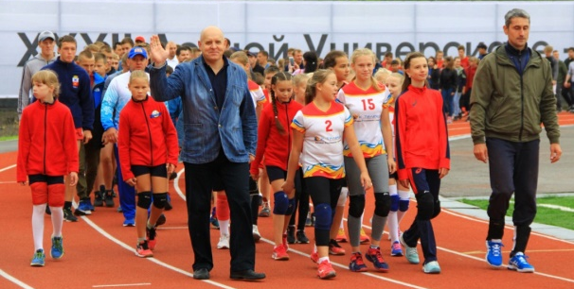
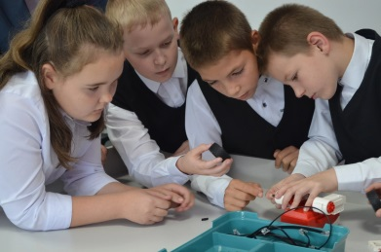
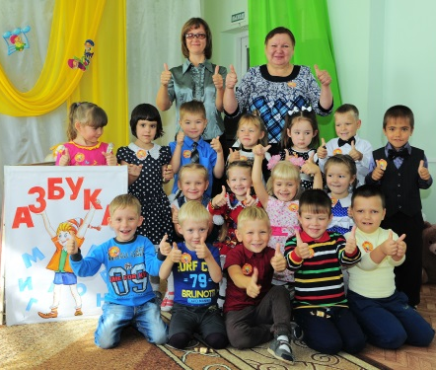
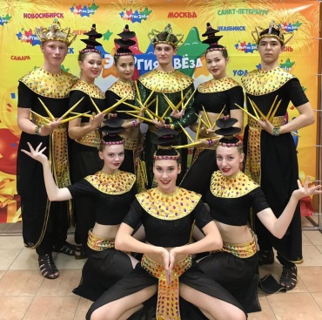
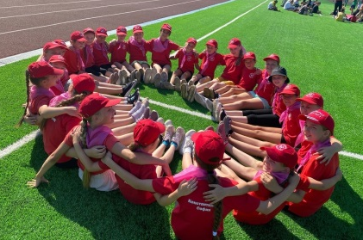
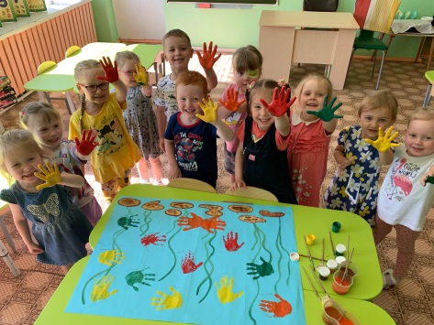
СИСТЕМА ОБРАЗОВАНИЯ
МО город ИРБИТ
ОБЩЕОБРАЗОВАТЕЛЬНЫЕ
ОРГАНИЗАЦИИ
8
ДОШКОЛЬНЫЕ
ОБРАЗОВАТЕЛЬНЫЕ
ОРГАНИЗАЦИИ
ОРГАНИЗАЦИИ
ДОПОЛНИТЕЛЬНОГО
ОБРАЗОВАНИЯ
3
20
1
УЧРЕЖДЕНИЕ СОПРОВОЖДЕНИЯ

Slide 40
Система образования Городского округа «город Ирбит» Свердловской области
Показатели развития системы образования
Показатель | на 31.12.2022
Количество организаций, подведомственных Управлению образованием Городского округа «город Ирбит» Свердловской области, из них | 32
детские сады | 20
школы | 8
организации дополнительного образования | 3
учреждение сопровождения | 1
Количество обучающихся
в детских садах | 2 373
в школах | 4 991
в организациях дополнительного образования | 2 024
Общее количество работников в организациях, из них | 1 520
в детских садах | 857
в школах | 507
в организациях дополнительного образования | 114
в учреждении сопровождения | 42
Количество педагогических работников в, из них | 7
в детских садах | 349
в школах | 335
в организациях дополнительного образования | 41

Slide 41
Изменение контингента обучающихся
за три года

Slide 42
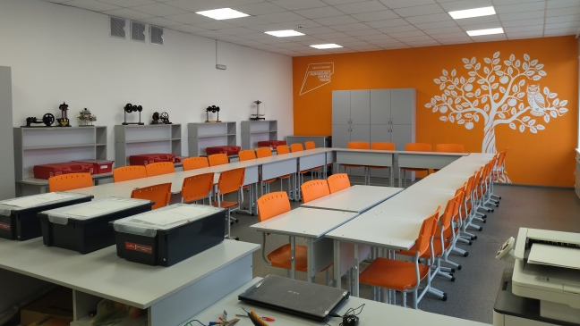
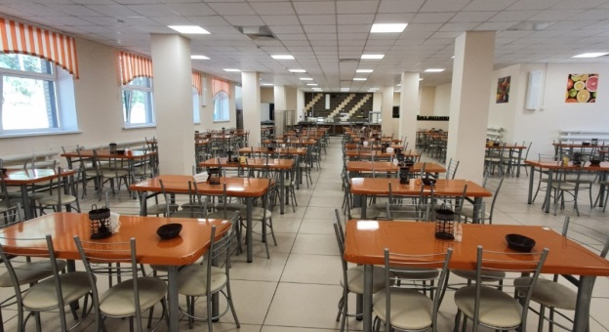
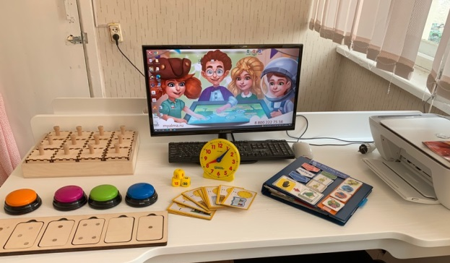
Развитие
материально-технической базы образовательных организаций
Бюджет системы образования (руб.)
Участие образовательных организаций
в реализации целевой программы
Наименование МП | Уровень бюджета | 2020год | 2021 год | 2022 год
Муниципальная программа «Развитие системы образования в Городском округе «город Ирбит» Свердловской области до 2025 года» | Федеральный | 14 400,79 | 36 394,87 | 38 684,111
 | Областной | 542 269,893 | 582 064,972 | 653 893,192
 | Местный | 412 462,000 | 482 966,957 | 542 412,433
ВСЕГО по годам |  | 969 132,68 | 1 101 426,799 | 1 234 989,736

Slide 43
Приобретение учебников в 2022 году
Общеобразовательное учреждение | Количество экземпляров | Сумма, руб.
МБОУ «Школа № 1» | 556 | 133 830,35
МБОУ «Школа № 3» | 9 | 12 077,00
МБОУ «Школа № 5» | 181 | 140 540,40
МАОУ СОШ № 8 | 0 | 0
МАОУ «Школа № 9» | 236 | 42 514,00
МАОУ «Школа № 10» | 994 | 454 707,00
МАОУ «Школа № 13» | 625 | 330 775,00
МАОУ «Школа № 18» | 988 | 910 514.00
Итого | 3 589 | 2 024 957,75

Slide 44
Единый государственный экзамен
Результаты независимой экспертизы оценки качества образования выпускников общеобразовательных учреждений города Ирбита на протяжении рада лет сопоставимы или выше среднеобластных и общероссийских. Самыми востребованными предметами для выпускников 11-х классов являются математика профильная, обществознание, биология, физика. Эта же тенденция наблюдается и в целом по Российской Федерации.
Учащиеся, набравшие наивысшие баллы по предметам в 2022 году
Выпускники, награжденные медалями
«За особые успехи в учении»
Предмет | Баллы | Фамилия Имя | Образовательное учреждение
Русский язык | 100 | Мещерякова Виолетта | МАОУ «Школа № 10»
Информатика | 100 | Сапегин Александр | МАОУ «Школа № 10»
Химия | 99 | Мещерякова Виолетта Мамедова Фатима | МАОУ «Школа № 10» МАОУ «Школа № 8»
Обществознание | 98 | Фоминцева Полина | МАОУ «Школа № 10»
Математика | 96 | Сапегин Александр | МАОУ «Школа № 10»
Физика | 95 | Табарин Тимофей | МАОУ «Школа № 18»
Английский язык | 94 | Койнова Алина | МАОУ «Школа № 10»
Биология | 93 | Мещерякова Виолетта | МАОУ «Школа № 10»
История | 87 | Тищенко Полина | МАОУ «Школа № 9»
Год | Количество | %
2018 | 9 | 5,96
2019 | 7 | 4,96
2020 | 13 | 9,35
2021 | 16 | 10,46
2022 | 13 | 13,97
Результаты ЕГЭ по русскому языку выпускников города Ирбита
Учебный год | Кол-во сдававших предмет | Не преодолели минимального порога, чел. | Средний балл по 100-балльной шкале | Набрали 81 и более баллов, чел. | Набрали 81 и более баллов, %
2019-2020 | 131 | 0 | 75,1 | 38 | 29
2020-2021 | 137 | 0 | 76,2 | 53 | 38
2021-2022 | 93 | 0 | 76,3 | 39 | 41

Slide 45
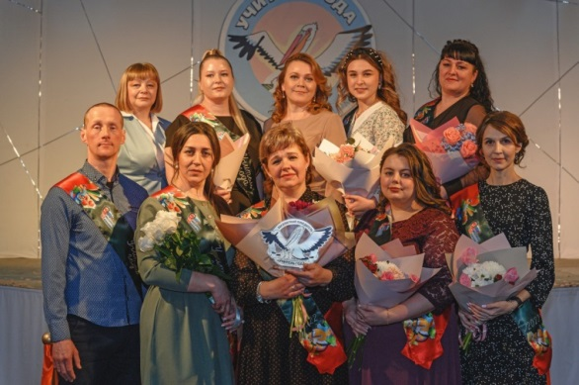
Достижения
педагогов и обучающихся
образовательных организаций
Участие педагогов города Ирбита в конкурсах профессионального мастерства
Учащиеся - обладатели премии Губернатора Свердловской области
Региональный этап V Всероссийского конкурса профессионального мастерства «Учитель-дефектолог России – 2022».
Финалист – Бессонова Евгения Сергеевна–
учитель- дефектолог МАДОУ «Детский сад № 9».
Региональный этап открытого заочного Всероссийского смотра - конкурса на лучшую постановку физкультурной работы и развитие массового спорта среди школьных спортивных клубов в номинации «Лучший руководитель школьного спортивного клуба».
Победитель – Кошелев Данил Анатольевич,
учитель физической культуры МАОУ «Школа № 10»
Городской конкурс «Учитель года».
Абсолютный победитель – Лавринова Лидия Александровна,
учитель МАОУ «Школа № 9».
Городской конкурс «Педагогический дебют».
Абсолютный победитель – Иванова Марина Владимировна,
воспитатель МАДОУ «Детский сад № 6».
Педагоги-лауреаты премии Губернатора в 2022 году:
Лазуков Михаил Яковлевич, МАОУ «Школа № 18»
Мерлин Михаил Васильевич, МАОУ «Школа № 10»
Толмачев Владислав Григорьевич, МАОУ «Школа № 13»
Шушарин Владимир Валентинович, МАОУ «Школа № 13»
2020 год: Тимофеев Максим, ДЮСШ
2021 год: Аксенов Вячеслав , ОУ № 8,
Лопатников Кирилл , ОУ № 9,
Маркова Анастасия, ОУ № 9,
Медведев Матвей, ОУ № 13,
Удинцев Олег, ОУ № 13,
Кузнецова Светлана, ОУ № 13,
Сахаров Дмитрий , ОУ № 10,
Удинцева Анастасия, ОУ № 18
2022 год Деринг Дарья, ОУ № 10,
Кузнецова Светлана, ОУ № 13,
Ильин Максим, ОУ № 13,
Киселев Кирилл, ОУ № 13,
Кривоногов Дмитрий, ОУ № 18

Slide 46
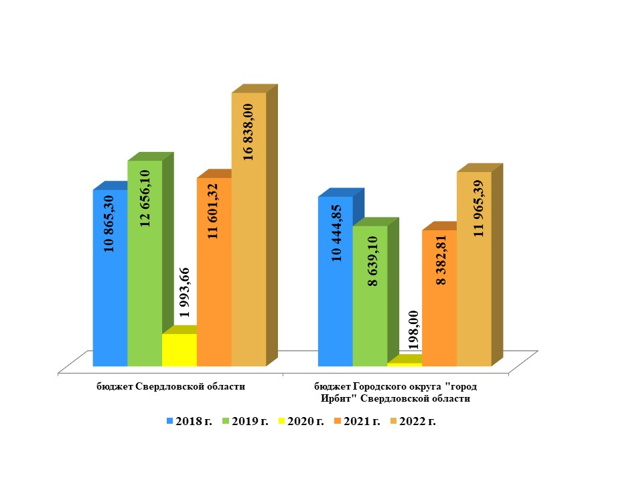
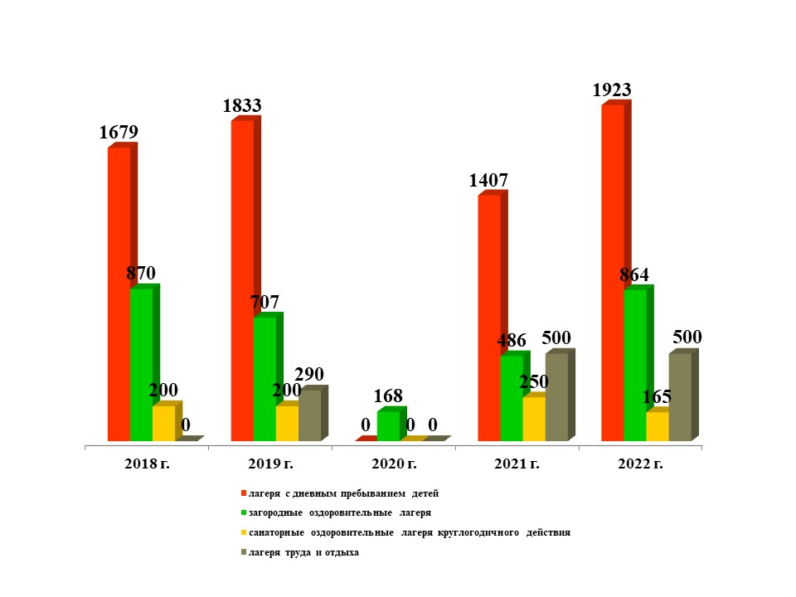
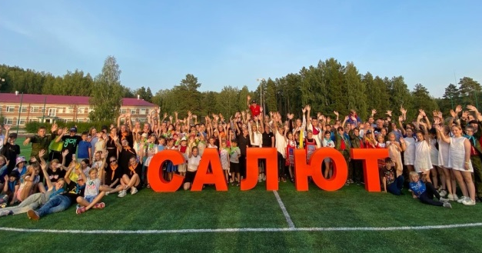
Организация отдыха детей
и их оздоровления
Эффективная организация отдыха детей и их оздоровления, развитие системы внеурочной, сезонной занятости несовершеннолетних в Городском округе «город Ирбит» Свердловской области является одной из наиболее актуальных задач.
Финансирование оздоровительной кампании
Основные формы
организации отдыха и оздоровления детей
Развитие материально-технической базы
загородного лагеря (тыс.руб.)
Государственная программа Свердловской области «Развитие системы образования и реализация молодежной политики в Свердловской области до 2025 года», подпрограмма «Укрепление и развитие материально-технической базы образовательных организаций Свердловской области» | Уровень бюджета | 2018 год | 2019 год | 2020 год | 2021 год | 2022 год
 | Областной | 2 206,80 | 1 424,00 | 1 560,00 | 1 212,33 | 1 344,70
 | Местный | 2 216,00 | 1 561,00 | 1 440,00 | 1 813,96 | 3 067,04
ВСЕГО по годам |  | 4 422,80 | 2 985,00 | 3 000,00 | 3 026,29 | 4 411,74

Slide 47
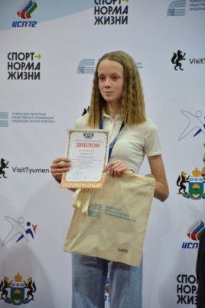
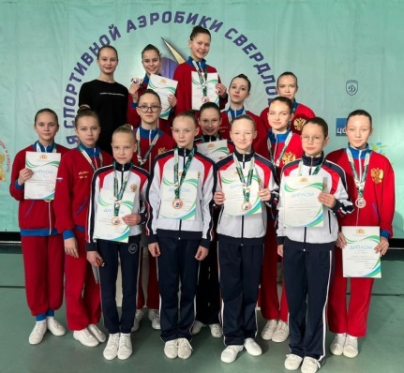
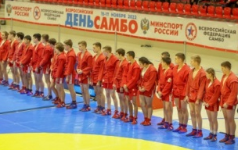
Деятельность
МАОУ ДО «Ирбитская ДЮСШ»
96 выездов совершила спортивная школа за 2022 год:
Международные соревнования – 1 чел., серебряный призер.
Первенство России, Всероссийские соревнования и УрФО – 58 победителей и призеров.
Отборочные первенства Свердловской области – 64 победителя и призера.
Областные и региональные соревнования – 143 победителя и призера.
Присвоение спортивных разрядов и званий:
КМС – 5 чел.;
спортивный разряд I – 23 чел.;
спортивный разряд II-III – 101 чел.;
массовые спортивные разряды – 225 чел.;
звание «Мастер спорта России» - 1 чел.

Slide 48
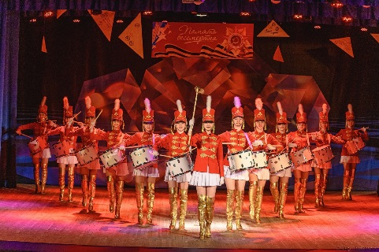
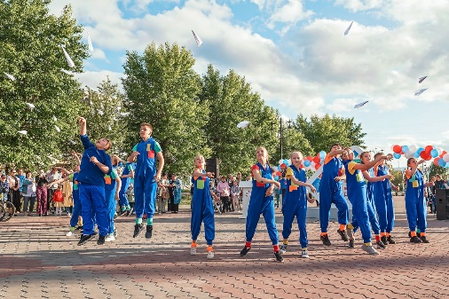
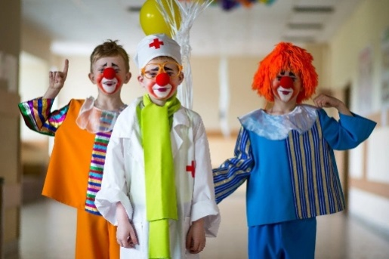
Деятельность
МАОУ ДО «Центр детского творчества»
Коллективы ЦДТ за 2022 год приняли участие в 38 конкурсах:
Международные конкурсы – 209 победителей
Всероссийские конкурсы – 298 победителей
Областные конкурсы – 92 победителя
Всероссийские робототехнические соревнования – 10 победителей
Региональные робототехнические соревнования – 6 победителей

Slide 49
Муниципальная программа «Развитие жилищно-коммунального хозяйства и повышение энергетической эффективности в Городском округе «город Ирбит» Свердловской области до 2024 года»
тыс. рублей
Наименование подпрограммы | 2021 год | 2022 год
Обращение с твердыми бытовыми (коммунальными) отходами на территории Городского округа «город Ирбит» Свердловской области до 2024 года | 2 050,0 | 1 244,6
Организация предоставления услуг бань в Городском округе «город Ирбит» Свердловской области до 2024 года* | 2 886 ,4 | 3 844,7
Благоустройство территории в Городском округе «город Ирбит» Свердловской области до 2024 года | 37 987,5 | 54 737,6
Газификация Городского округа «город Ирбит» Свердловской области до 2024 года | 29 469,9 | 20 605,3
Развитие и модернизация коммунальной инфраструктуры Городского округа «город Ирбит» Свердловской области до 2024 года | 10 763,1 | 45 102,5
Обеспечение рационального и безопасного природопользования на территории Городского округа «город Ирбит» Свердловской области до 2024 года | 2 515,7 | 2 493,7
ИТОГО | 85 672,6 | 128 028,4
* в 2021 году финансирование расходов осуществлялось в рамках подпрограммы – Предоставление субсидии на возмещение затрат организациям, оказывающим услуги бань в Муниципальном образовании город Ирбит до 2024 года

Slide 50
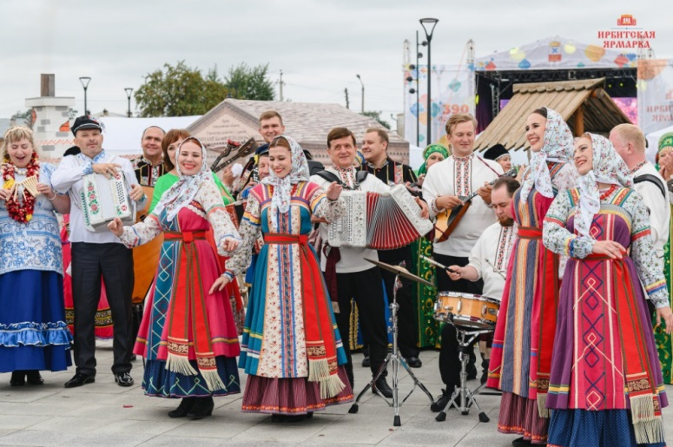
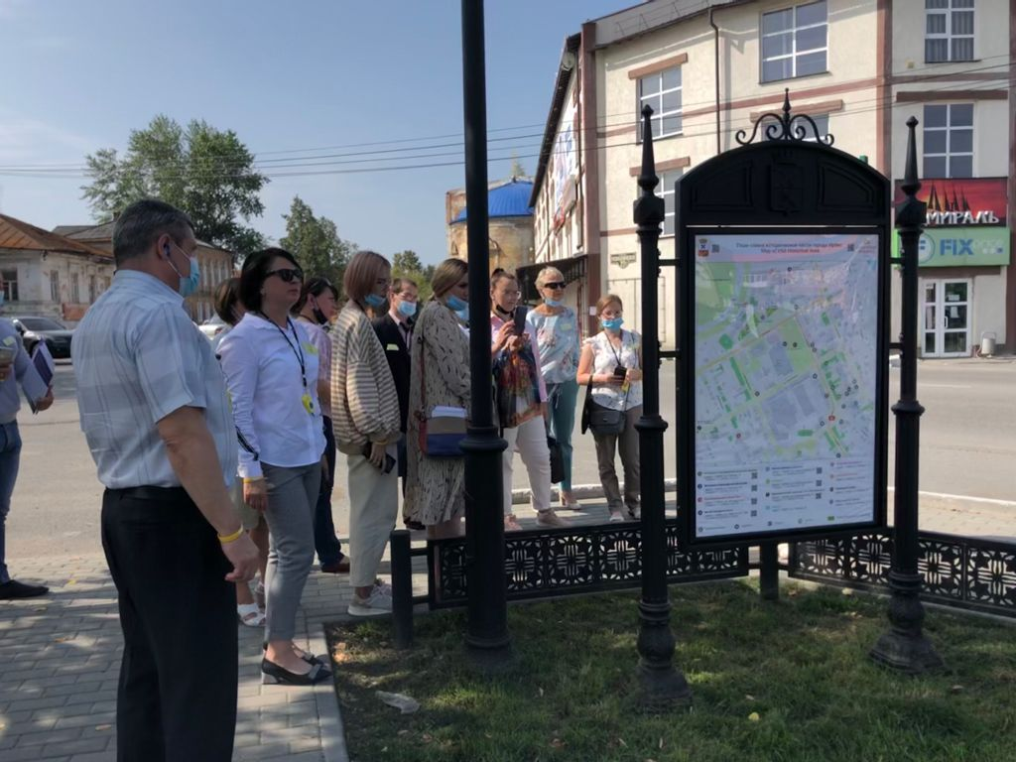
Муниципальная программа «Развитие туризма на территории Городского округа «город Ирбит» Свердловской области до 2024 года»
тыс. рублей
Наименование подпрограммы | 2021 год | 2022 год
Эстетика городского пространства Городского округа «город Ирбит» Свердловской области до 2024 года | 3 091,8 | 36 272,3
Развитие внутреннего и въездного туризма на территории Городского округа «город Ирбит» Свердловской области до 2024 года | 6 155,7 | 14 639,8
ИТОГО: | 9 247,5 | 50 912,1

Slide 51
Муниципальная программа «Развитие сферы культуры в Городском округе «город Ирбит» Свердловской области до 2024 года»
тыс. рублей
Наименование подпрограммы | 2021 год | 2022 год
Развитие сферы культуры и искусства в Городском округе «город Ирбит» Свердловской области до 2024 года | 231 089,8 | 196 610,2
Обеспечение реализации Муниципальной программы «Развитие сферы культуры в Городском округе «город Ирбит» Свердловской области до 2024 года | 20 336,4 | 34 615,2
ИТОГО | 251 426,2 | 231 225,4

Slide 52
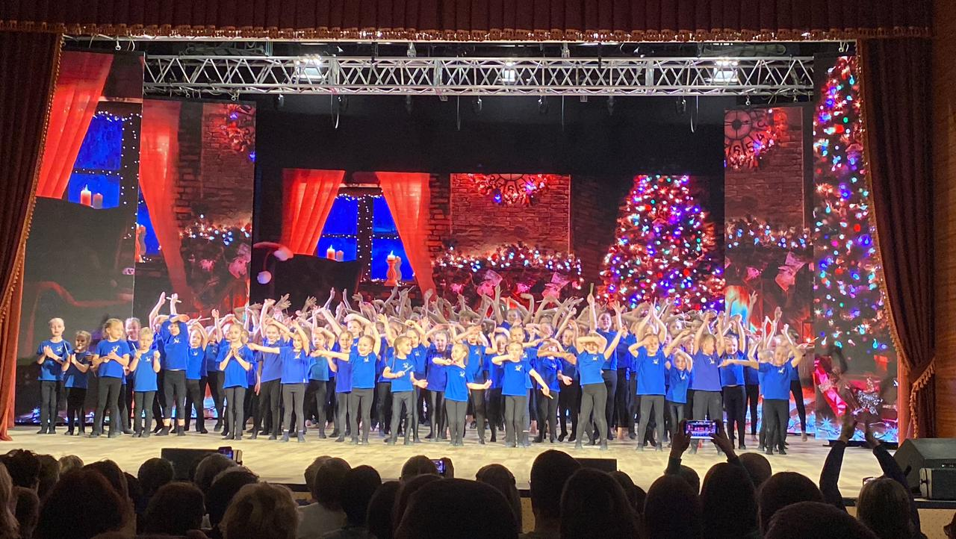
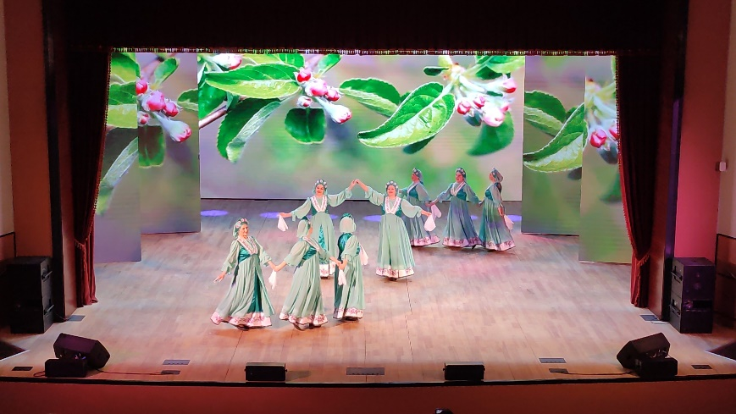
Динамика показателей культурно-досуговой сферы в ГО город Ирбит (ДК им. В.К.Костевича)
№ п/п | Показатель | 2021 год | 2022 год
1 | Количество проведенных мероприятий (ед.) | 172 | 228
2 | Количество посетителей (ед.) | 117 361 | 249 800
3 | Из них – детей (чел.) | 23 529 | 62 450

Slide 53
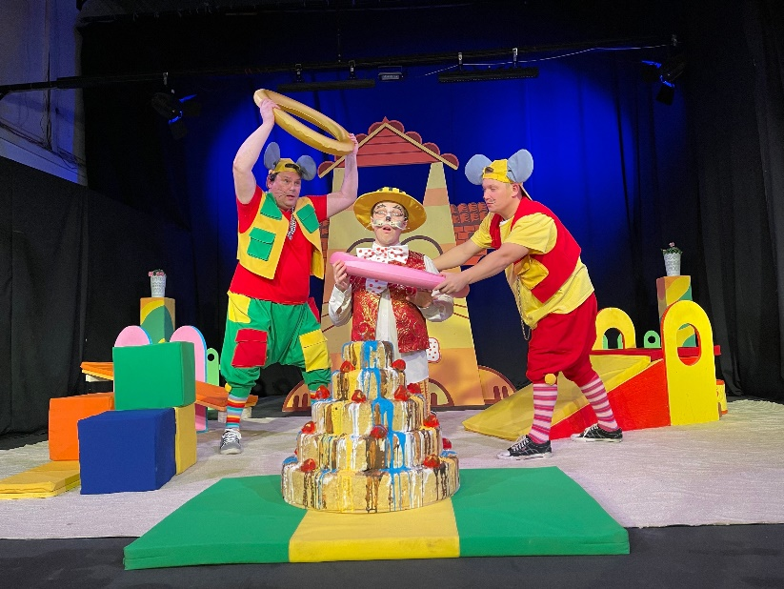
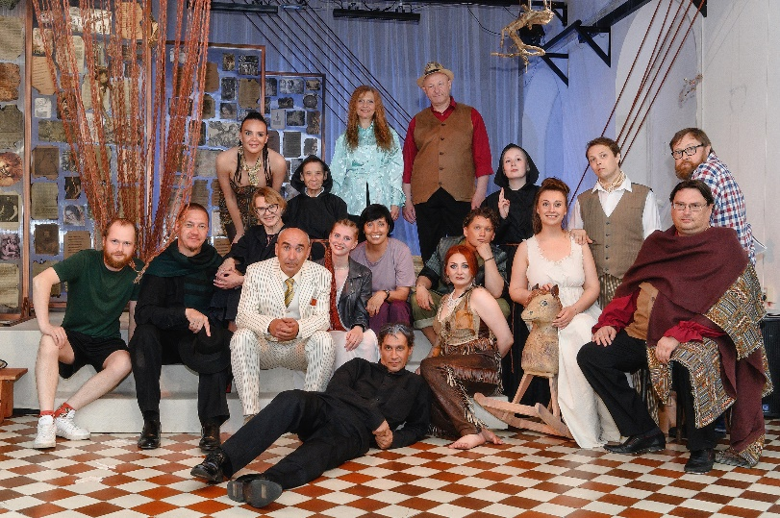
Динамика основных показателей деятельности «Ирбитского драматического театра им.А.Н.Островского»
№ п/п | Показатель | 2021 год | 2022 год
1 | Количество спектаклей (ед.) | 175 | 225
2 | Количество зрителей (тыс. чел.) | 16,1 | 16,0
3 | Доходы (тыс. руб.) | 3 621 | 2 900

Slide 54
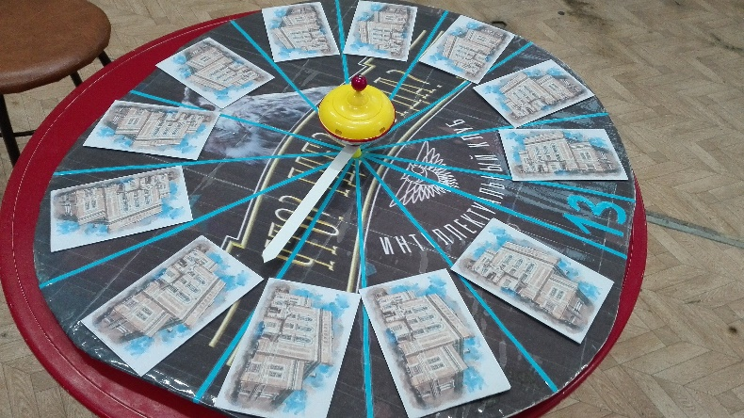
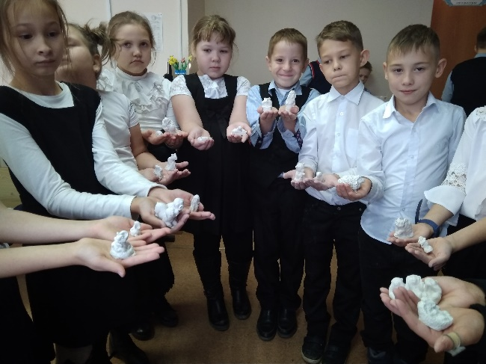
Динамика основных показателей деятельности библиотек
№ п\п | Показатель | 2021 | 2022
1 | Книжный фонд (ед.) | 237 079 | 227 727
2 | в том числе – количество электронных изданий (ед.) | 213 | 213
3 | Новые поступления (ед.) | 3 612 | 3 321
4 | Выбытия (ед.) | 17 935 | 12 673
5 | Количество читателей (ед.) | 8 654 | 9 264
6 | Количество посещений (ед.) | 130 364 | 141 191
7 | Книговыдача (ед.) | 198 811 | 202 382
8 | Количество библиотек, подключённых к Интернет (ед.) | 4 | 4
9 | Количество автоматизированных рабочих мест для читателей (ед.) | 12 | 12

Slide 55
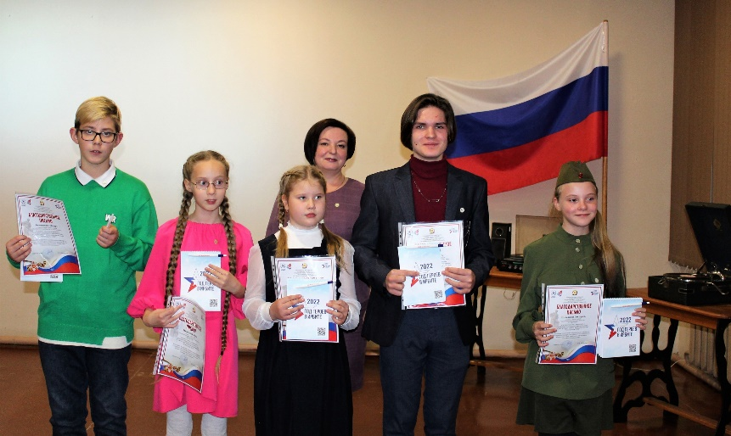
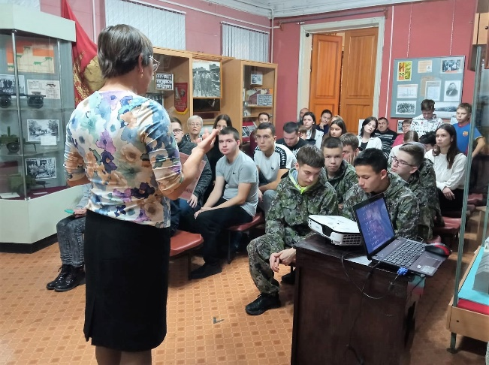
Динамика основных показателей деятельности музея
№ п\п | Показатель | 2021 | 2022
1 | Основной фонд: общее количество (ед.) | 14 781 | 14 970
2 | Количество посетителей ( чел.) | 20 441 | 26 800
3 | Количество экскурсий (ед.) | 773 | 1 217
4 | Научно-просветительские мероприятия (ед.) | 45 | 63
5 | Количество выставок (ед.) | 30 | 32

Slide 56
Муниципальная программа «Развитие физической культуры, спорта и молодежной политики в Городском округе «город Ирбит» Свердловской области до 2024 года»
тыс. рублей
Наименование подпрограммы | 2021 год | 2022 год
Молодежь Городского округа «город Ирбит» Свердловской области до 2024 года | 9 902,9 | 11 105,6
Патриотическое воспитание граждан Городского округа «город Ирбит» Свердловской области до 2024 года | 368,1 | 359,9
Развитие физической культуры и спорта в Городском округе «город Ирбит» Свердловской области до 2024 года | 3 773,8 | 8 051,2
Развитие инфраструктуры объектов спорта муниципальной собственности в Городском округе «город Ирбит» Свердловской области до 2024 года | 85 139,3 | 51 332,2
ИТОГО | 99 184,1 | 70 848,9

Slide 57
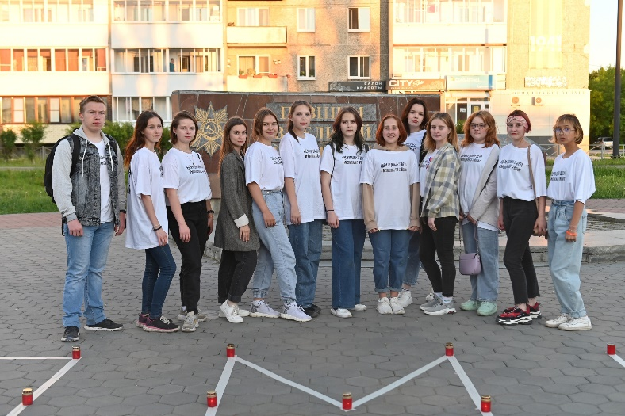
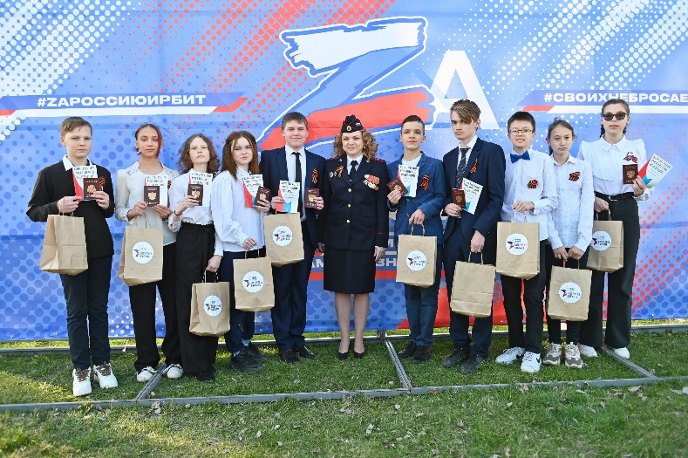
Подпрограмма «Молодежь Городского округа «город Ирбит» Свердловской области до 2024 года»
№ п/п | Показатель | 2021 год, чел. | 2022 год, чел.
Количество трудоустроенных несовершеннолетних граждан
1 | Всего, чел. | 246 | 296
2 | Из них: - при поддержке средств ГО город Ирбит; | 246 | 296
3 | - при поддержке средств работодателей; | - | -
4 | Из них: - при поддержке средств Центра занятости населения. | 246 | 296

Slide 58
Подпрограмма «Патриотическое воспитание граждан Городского округа «город Ирбит» Свердловской области до 2024 года»
№ п/п | Мероприятие | Кол-во участников, чел.
1 | VII Окружная военно-спортивная игра "Школа безопасности" | 100
2 | Кинопоказ патриотических фильмов («Калашников», «Кандагар», «Тимур и его команда») | 490
3 | Акция «Мы – граждане России» | 41
4 | Митинг «Крымская весна» | 300
5 | Брифинг в рамках Года Героев на тему «Гражданско-патриотическое воспитание молодежи» | 100
6 | Акция «Георгиевская лента» | 8 000
7 | Музыкально-патриотический марафон «Zа Россию» | 1 000
8 | Акция «Мой флаг» | 1 000
9 | Акция «Свеча памяти» | 300
10 | Военно-полевые сборы студенческой и работающей молодежи | 50

Slide 59
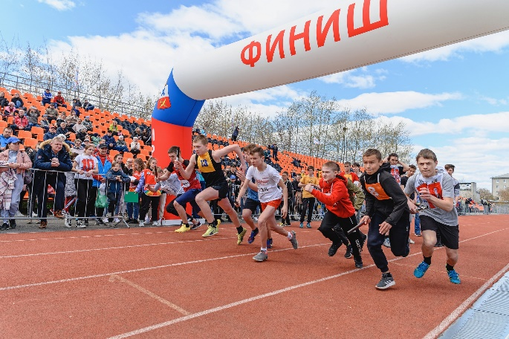
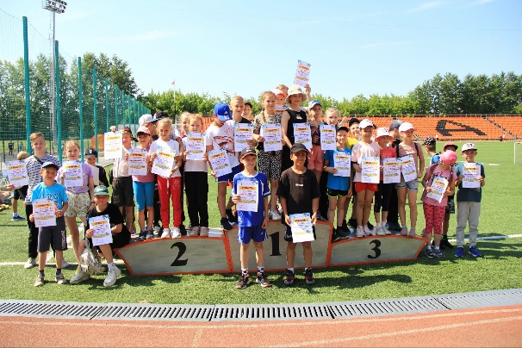
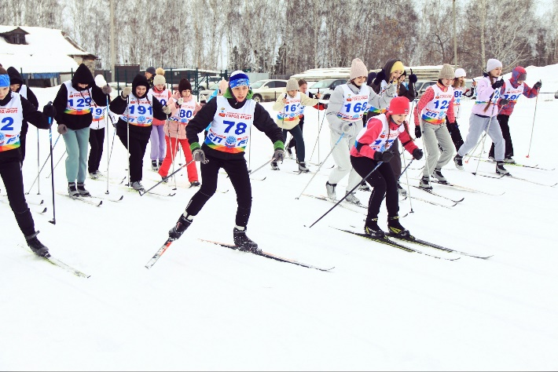
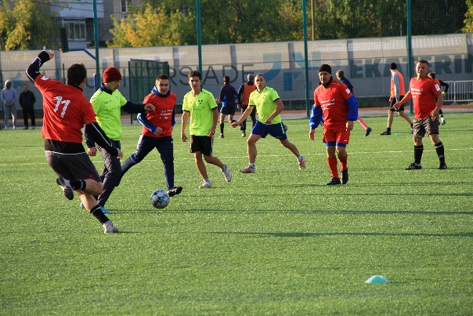
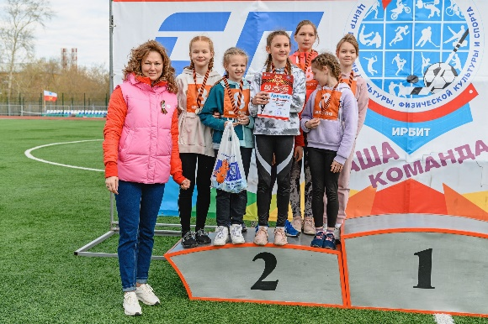
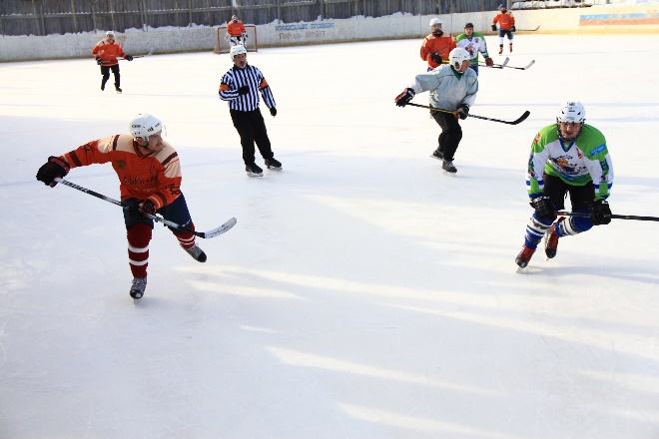
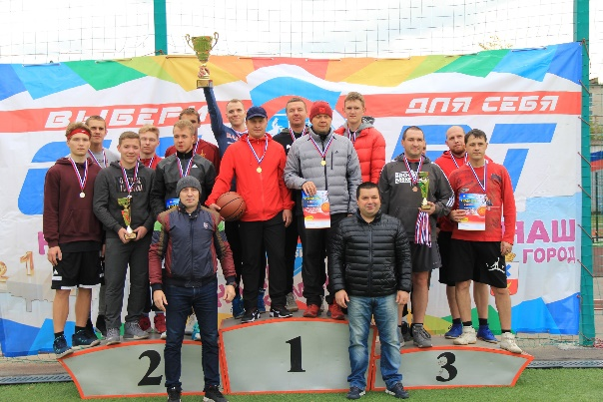
Подпрограмма «Развитие физической культуры и спорта в Городском округе «город Ирбит» Свердловской области до 2024 года»
За 2022 год на территории Городского округа «город Ирбит» Свердловской области проведено 134 физкультурное и спортивное мероприятие:
- городские спортивные мероприятия (86)
- мероприятия по внедрению ВФСК «ГТО» (9)
спортивные мероприятия, проводимые на
уровне Восточного управленческого округа (8)
- областные мероприятия (19)
- всероссийские мероприятия (12)

Slide 60
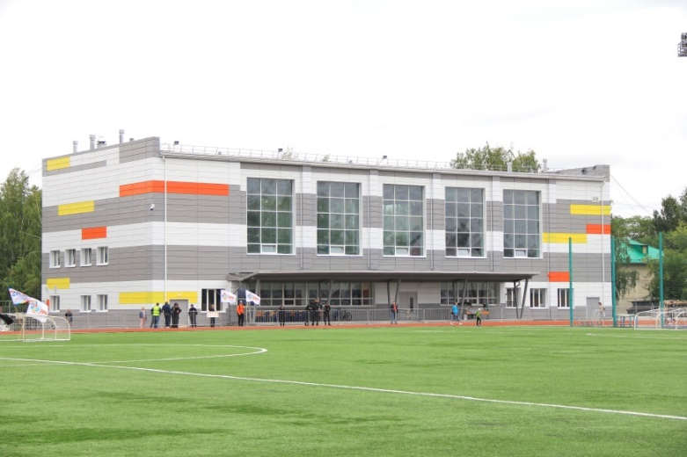
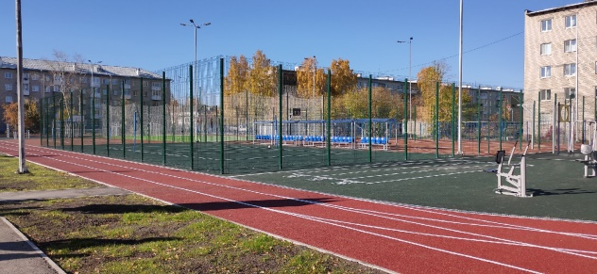
Подпрограмма «Развитие инфраструктуры объектов спорта Муниципальной собственности в Городском округе «город Ирбит» Свердловской области до 2024 года»
В 2022 году продолжены работы по благоустройству спортивного павильона и стадиона «Юность»:
- изготовление и монтаж рулонных штор в игровой зал спортивного павильона;
- установлены новые тренажеры для занятий уличной гимнастикой на стадионе «Юность»;
- изготовление лавочек для спортивных площадок стадиона «Юность»;
- ремонт покрытия баскетбольной площадки;
- обновлена разметка на стадионе «Юность».
Проведены работы по ремонту спортивной площадки, расположенной по адресу город Ирбит, улица Чапаева, 42а.
По адресу улица 50 лет Октября, 23в и адресу улица Советская, 59 установлено спортивное оборудование, предназначенное для занятий уличной гимнастикой (воркаутом), а также для выполнения видов испытаний (тестов) комплекса ГТО.

Slide 61
Муниципальная программа «Доступное жилье молодым семьям, проживающим на территории Городского округа «город Ирбит» Свердловской области до 2024 года»
тыс. рублей
Наименование подпрограммы | 2021 год | 2022 год
Обеспечение жильем молодых семей на территории Городского округа «город Ирбит» Свердловской области до 2024 года | 4 737,9 | 5132,1
Предоставление региональной поддержки молодым семьям на улучшение жилищных условий на территории Городского округа «город Ирбит» Свердловской области до 2024 года | 510,6 | 450,6
ИТОГО | 5 248,5 | 5 582,7

Slide 62
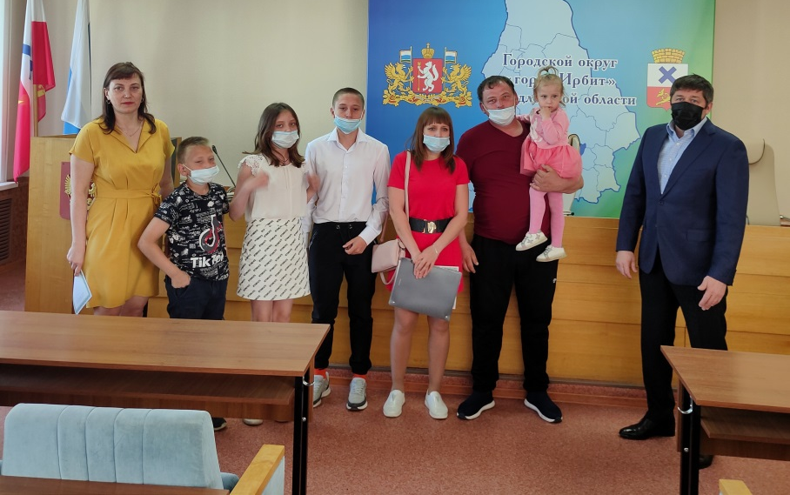
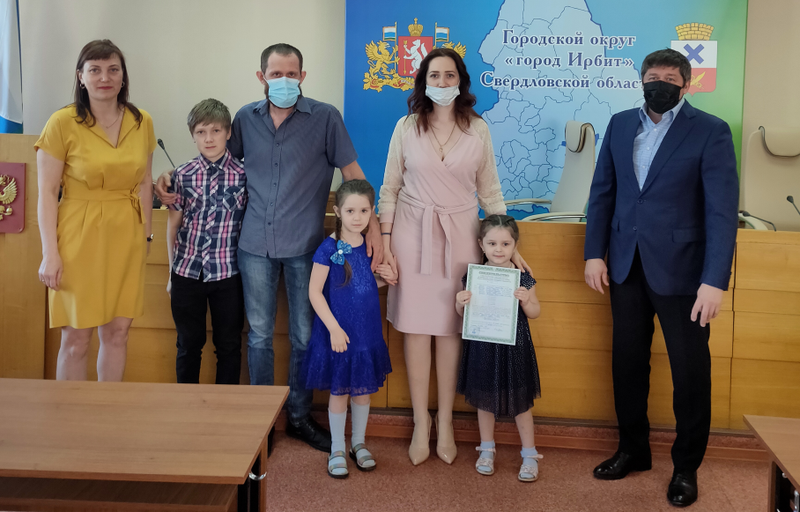
Обеспечение жильем молодых семей
Выдано 6 свидетельств молодым семьям на получение социальных выплат на приобретение (строительство) жилья и на улучшение жилищных условий

Slide 63
Муниципальная программа «Реализация основных направлений муниципальной политики в строительном комплексе Городского округа «город Ирбит» Свердловской области до 2024 года»
тыс. рублей
Наименование подпрограммы | 2021 год | 2022 год
Обеспечение реализации Муниципальной программы «Реализация основных направлений муниципальной политики в строительном комплексе Городского округа «город Ирбит» Свердловской области до 2024 года | 29 494,6 | 34 866,6
Формирование жилфонда для переселения граждан из жилых помещений, признанных непригодными для проживания и (или) с высоким уровнем износа в Городском округе «город Ирбит» Свердловской области до 2024 года | 24 724,2 | 4 335,2
Осуществление градостроительной деятельности в Городском округе «город Ирбит» Свердловской области до 2024 года | 11 071,5 | 16 525,5
ИТОГО | 65 290,3 | 55 727,3

Slide 64
Муниципальная программа «Развитие транспортного комплекса Городского округа «город Ирбит» Свердловской области до 2024 года»
тыс. рублей
Наименование подпрограммы | 2021 год | 2022 год
Организация транспортного обслуживания населения на территории Городского округа «город Ирбит» Свердловской области до 2024 года | 5 423,5 | 19 356,2
Строительство, реконструкция, ремонт и содержание автомобильных дорог Городского округа «город Ирбит» Свердловской области до 2024 года | 210 435,0 | 299 416,1
Повышение безопасности дорожного движения на территории Городского округа «город Ирбит» Свердловской области до 2024 года» | - | 50,0
ИТОГО | 215 858,5 | 318 822,2

Slide 65
Муниципальная программа «Информатизация органов местного самоуправления Городского округа «город Ирбит» Свердловской области до 2024 года»
тыс. рублей
2021 год | 2022 год
1 794,9 | 2 311,9

Slide 66
Муниципальная программа «Повышение инвестиционной привлекательности Городского округа «город Ирбит» Свердловской области до 2024 года»
тыс. рублей
Наименование подпрограммы | 2021 год | 2022 год
Развитие субъектов малого и среднего предпринимательства Городского округа «город Ирбит» Свердловской области до 2024 года | 1 421,0 | 1 027,9
Повышение эффективности управления собственностью Городского округа «город Ирбит» Свердловской области до 2024 года | 3 916,0 | 72 492,7
ИТОГО | 5 337,0 | 73 520,6

Slide 67
Муниципальная программа «Обеспечение общественной безопасности на территории Городского округа «город Ирбит» Свердловской области до 2024 года»
тыс. рублей
Наименование подпрограммы | 2021 год | 2022 год
Осуществление мер по защите населения и территорий от чрезвычайных ситуаций природного и техногенного характера, обеспечению пожарной безопасности на территории Городского округа «город Ирбит» Свердловской области до 2024 года | 12 119,3 | 14 211,5
Комплексные меры по профилактике правонарушений и преступлений в Городском округе «город Ирбит» Свердловской области до 2024 года | 731,3 | 769,7
Обеспечение безопасности людей на водных объектах на территории Городского округа «город Ирбит» Свердловской области до 2024 года | - | 7,7
ИТОГО | 12 850,6 | 14 988,9

Slide 68
Муниципальная программа «Поддержка общественных организаций инвалидов, ветеранов войны и труда и социально-ориентированных некоммерческих организаций Городского округа «город Ирбит» Свердловской области до 2024 года»
тыс. рублей
2021 год | 2022 год
900,0 | 840,0

Slide 69
Муниципальная программа «Развитие кадровой политики в системе муниципального управления и противодействия коррупции в Городском округе «город Ирбит» Свердловской области до 2024 года»
тыс. рублей
Наименование подпрограммы | 2021 год | 2022год
Противодействие коррупции в Городском округе «город Ирбит» Свердловской области до 2024 года | 50,0 | 50,0
Развитие кадровой политики в системе муниципального управления в Городском округе «город Ирбит» Свердловской области до 2024 года | 93,1 | 100,0
ИТОГО | 143,1 | 150,0

Slide 70
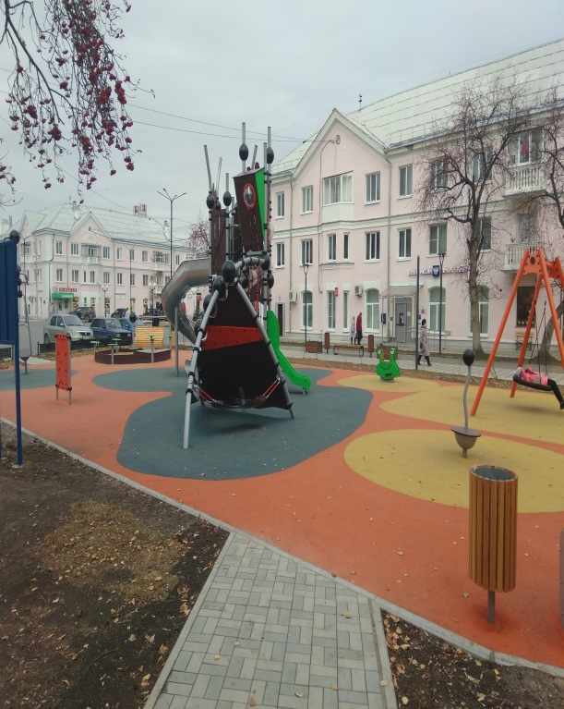
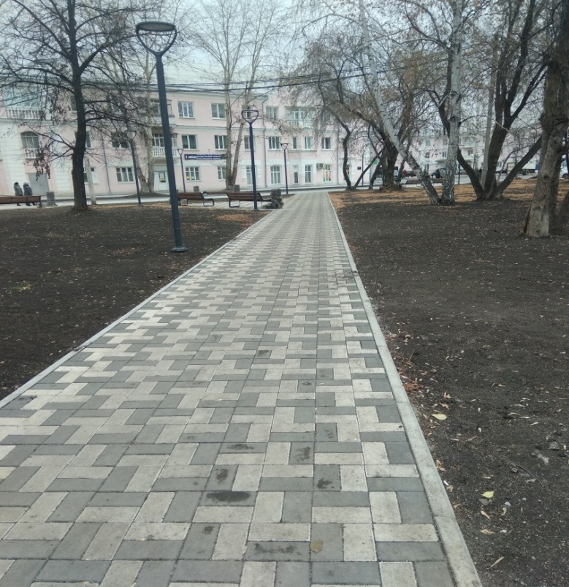
Муниципальная программа «Формирование современной городской среды Городского округа «город Ирбит» Свердловской области до 2024 года»
тыс. рублей
2021 год | 2022 год
53 908,4 | 39 651,7

Slide 71
Муниципальная программа «Профилактика терроризма, а также минимизация и (или) ликвидация последствий его проявлений в Городском округе «город Ирбит» Свердловской области на 2020-2025 годы»
тыс. рублей
2021 год | 2022 год
200,0 | 200,0

Slide 72
В 2022 году на исполнение публичных нормативных обязательств направлено 2 980,5 тыс. руб., в том числе:
осуществление мер социальной поддержки студентов, обучающихся в образовательных организациях высшего профессионального образования по договорам о целевом обучении (ежемесячная муниципальная стипендия) – 2 184 тыс. руб.
выплаты Почетным гражданам – 379,5 тыс. руб.
пожизненное ежемесячное денежное вознаграждение ветеранам мотоспорта – 417 тыс. руб.

Slide 73
Источники внутреннего финансирования дефицита бюджета ГО город Ирбит, тыс. руб.
№ п/п | Наименование источников внутреннего финансирования дефицита бюджета | Исполнено за 2018 год | Исполнено за 2019 год | Исполнено за 2020 год | Исполнено за 2021 год | Исполнено за 2022 год
1 | 2 | 3 | 4 | 5 | 6 | 7
1 | Получение кредитов от других бюджетов бюджетной системы Российской Федерации бюджетами городских округов в валюте Российской Федерации | 11 100,0 | 0,0 | 17 000,0 | 0,0 | 20 000,0
2 | Погашение бюджетами городских округов кредитов от других бюджетов бюджетной системы Российской Федерации в валюте Российской Федерации | 899,8 | 1 594,1 | 1 594,1 | 1 468,9 | 2 683,3
3 | Изменение остатков средств на счетах по учету средств бюджетов | 41 654,2 | 5 288,9 | 57 841,4 | 93 520,3 | - 31 139,1
4 | Возврат бюджетных кредитов, предоставленных юридическим лицам из бюджетов городских округов в валюте Российской Федерации | 0,0 | 0,0 | 0,0 | 0,0 | 32,6
5 | Исполнение муниципальных гарантий городских округов в валюте Российской Федерации в случае, если исполнение гарантом муниципальных гарантий ведет к возникновению права регрессного требования гаранта к принципалу, либо обусловлено уступкой гаранту прав требования бенефициара к принципалу | 0,0 | 0,0 | 0,0 | 0,0 | 0,0
6 | Итого источников внутреннего финансирования дефицитов бюджетов (дефицит (-); профицит (+)) | 31 454,0 | 6 883,0 | 42 435,6 | -92 051,3 | 13 789,7

Slide 74
Долговые обязательства ГО город Ирбит

Slide 75
По вопросам, касающимся бюджета Городского округа «город Ирбит» Свердловской области, обращаться в Финансовое управление администрации Городского округа «город Ирбит» Свердловской области
адрес: город Ирбит, улица Революции,16
кабинет № 5
телефоны: 6-30-33, 6-29-06
адрес электронной почты : fuirbit@rambler.ru
руководитель: Тарасова Любовь Алексеевна
Также задать вопрос можно на официальном сайте Администрации Городского округа «город Ирбит» Свердловской области
/раздел «Обращения граждан»/ «Приемная онлайн» http://moirbit.ru/online/priemnaya/

Slide 76
Вы можете дать оценку информационному ресурсу «Бюджет для граждан», поучаствовав в опросе на официальном сайте Администрации Городского округа «город Ирбит» Свердловской области
/раздел «Опросы» http://moirbit.ru/oprosy/

